Slide 1
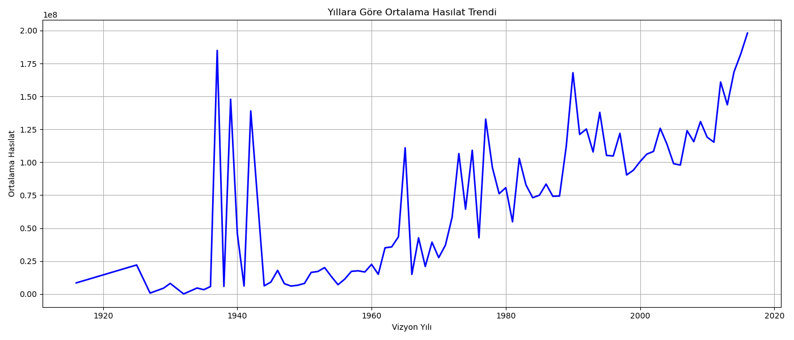
TMDB Film Hasılat Analizi
Veri Toplama · Makine Öğrenmesi · Görselleştirme
XGBoost Regressor · R² 84.97%
Çalışma: berkyz/tmdb-movie-data-analysis

Slide 2
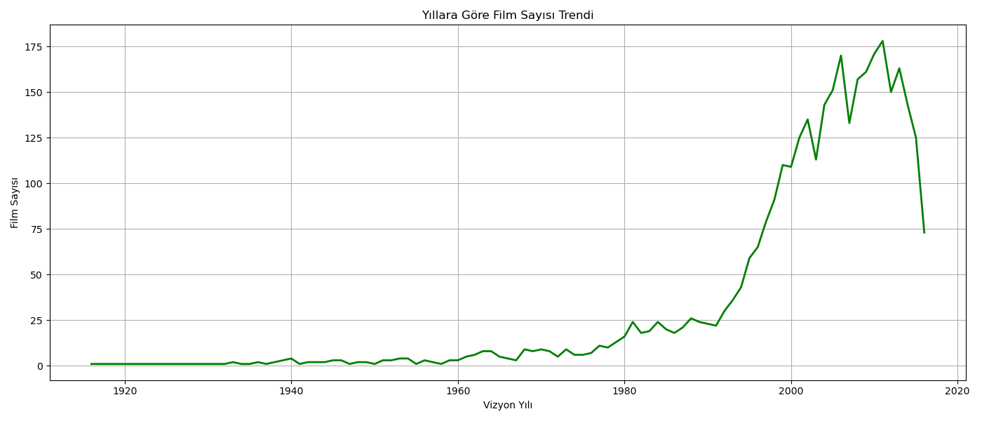
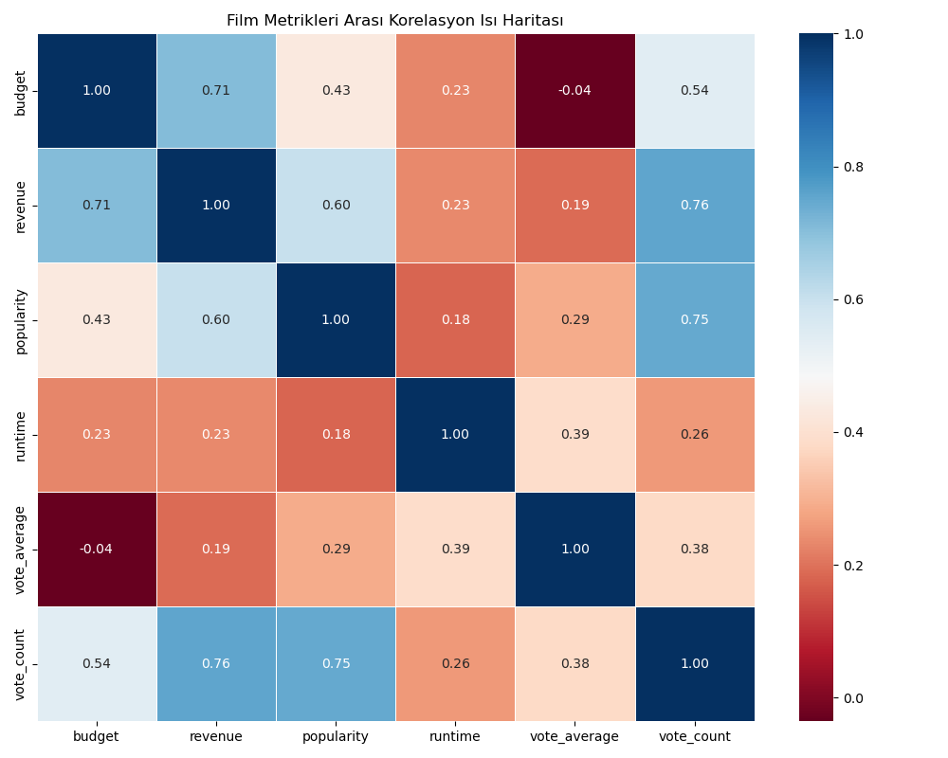
Verilerin Toplanma Süreci & Ön İşleme
Kaynak Veri Seti
• TMDB 5000 Movies + Credits CSV (Kaggle)
• ~4.800 temizlenmiş film kaydı, 20+ özellik
• SQL Server (TMDB_MovieDB) ortamına aktarıldı
Ön İşleme Adımları
• NULL değerler ve sıfır bütçeli kayıtlar çıkarıldı
• StandardScaler → bütçe, hasılat, süre, puan
• Label Encoding → yönetmen, başrol oyuncu
• Target Encoding → tür (genre) sütunları
• Çıktı sütunu: log(revenue) yerine ham hasılat
Kullanılan Araçlar
• Python · Pandas · Scikit-learn · XGBoost
• MS SQL Server · Jupyter Notebook
▲ Yıllık üretim eğilimi ve değişken korelasyon ısı haritası.

Slide 3
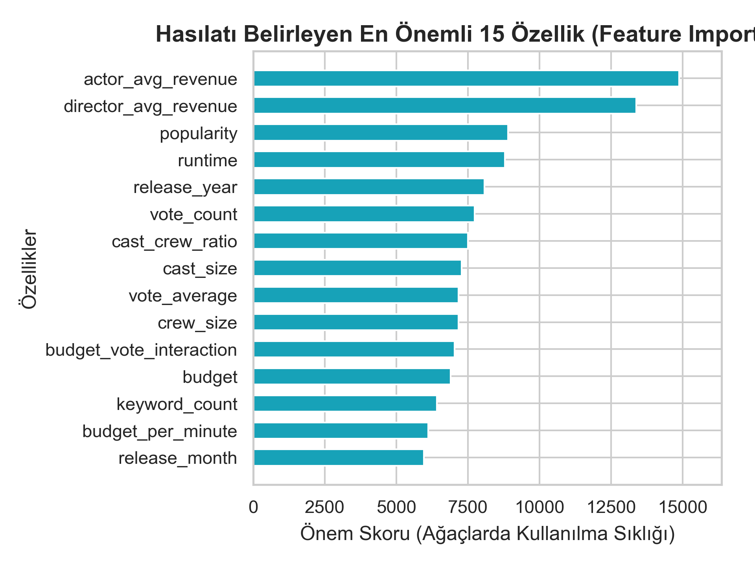
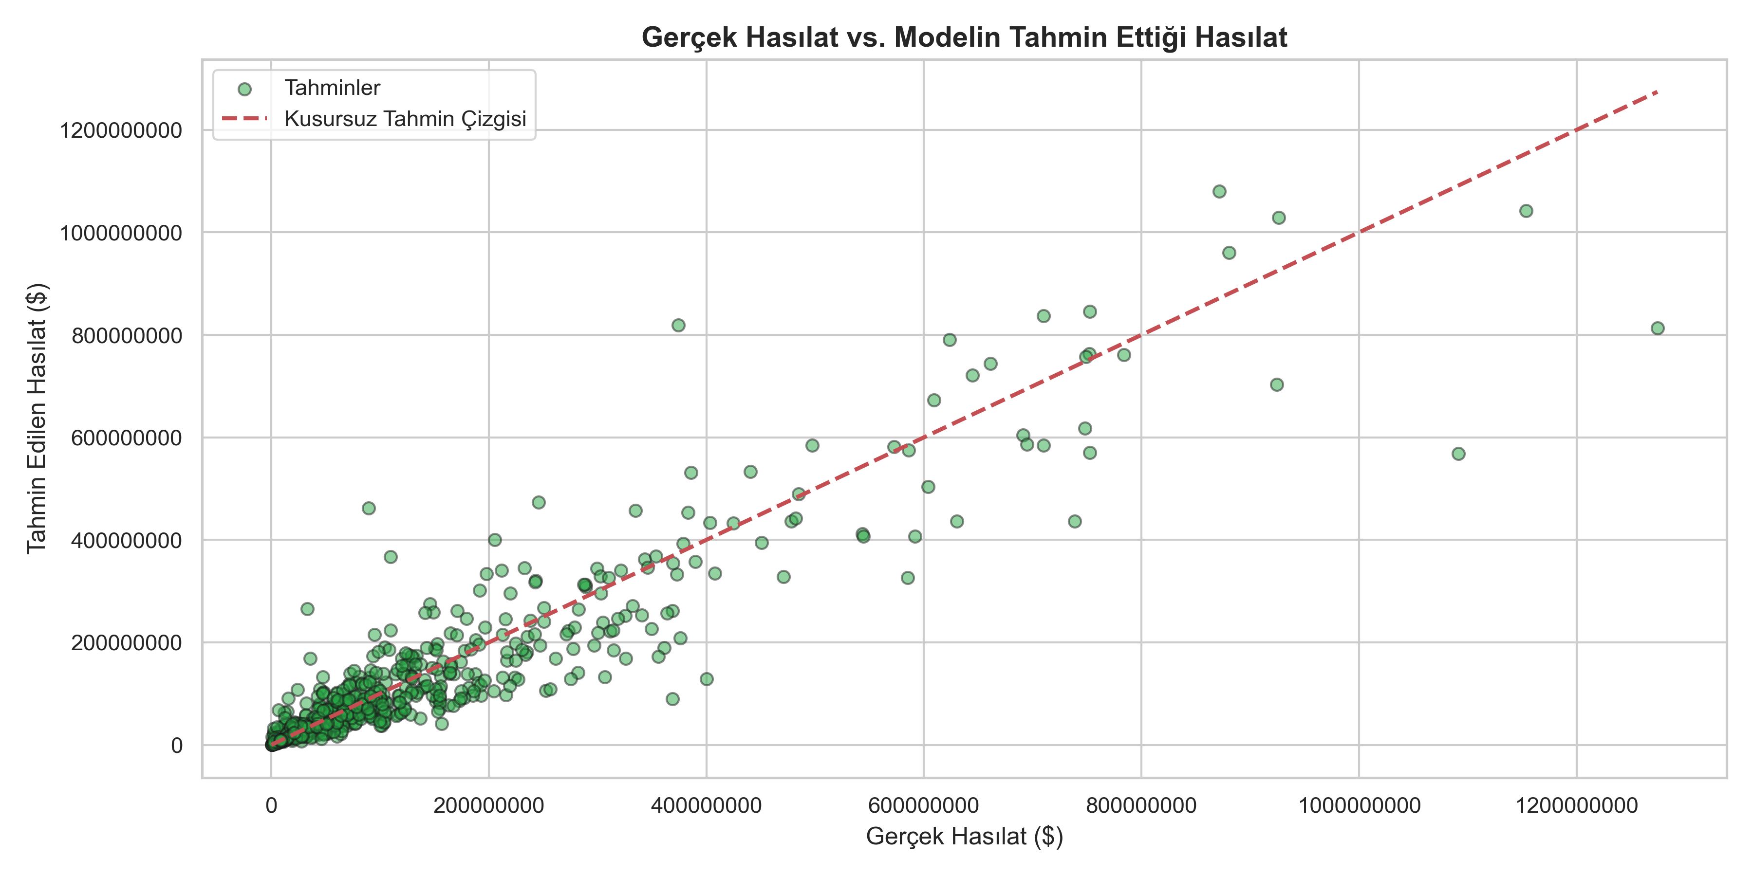
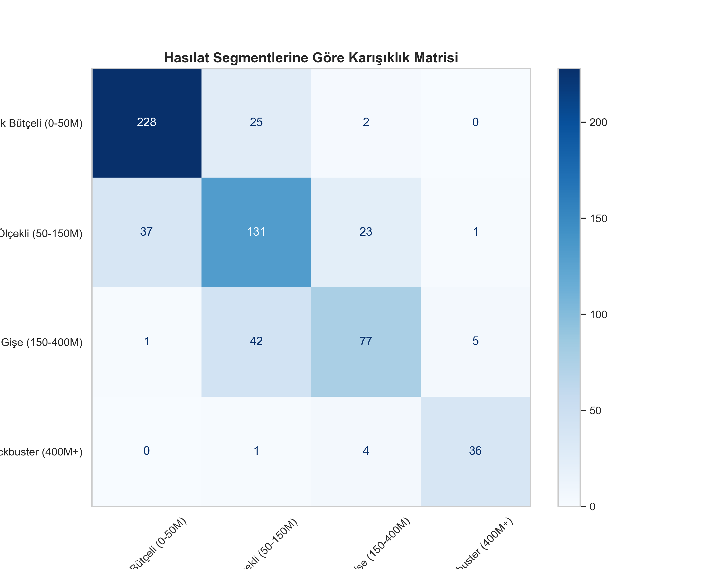
Algoritma Seçimi & Model Doğruluk Ölçümleri
Neden XGBoost Regressor?
• Bütçe–Hasılat arasındaki karmaşık, doğrusal olmayan
ilişkileri ensemble yapısıyla yakalar.
• GPU hızlandırması (RTX 4050) ile kısa eğitim süresi.
• Yerleşik regularization (L1/L2) → overfitting kontrolü.
• Feature Importance ile açıklanabilir AI.
Model Doğruluk Raporu
R² Skoru: 0.8497 → %84.97 açıklanabilirlik
RMSE: $68,791,289
MAE: $37,830,620
MAPE: %50.90 (uzak aykırılıklara duyarlı)
Donanım: NVIDIA GeForce RTX 4050 GPU
Değerlendirme:
Model, yüksek R² ile sinyal kalitesi kuvvetli bir tahmin
çerçevesi sunmaktadır. MAPE sektörde kabul görülebilir
aralıktadır (hasılat dağılımı sağ çarpıklı/aykırı değer yoğun).
Sol: En etkili değişkenler (bütçe ve oy_sayısı lider). Sağ: Gerçek–Tahmin dağılımı.

Slide 4
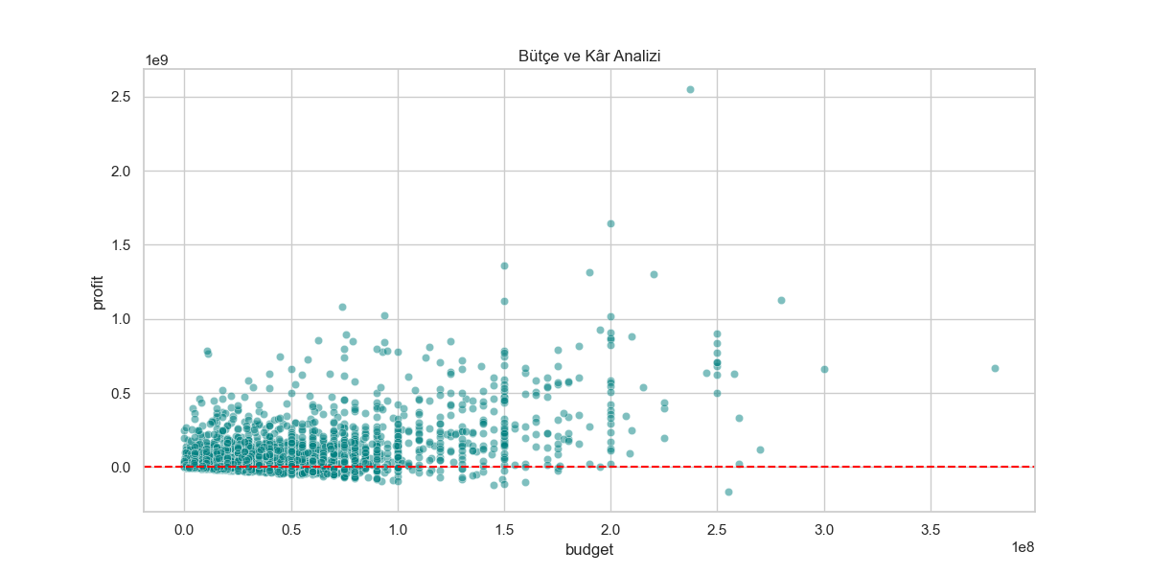
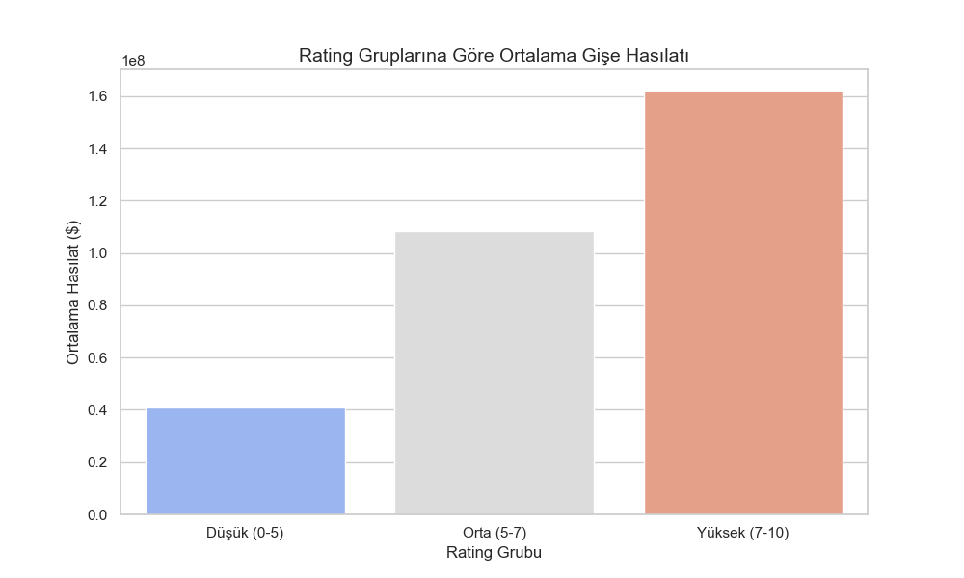
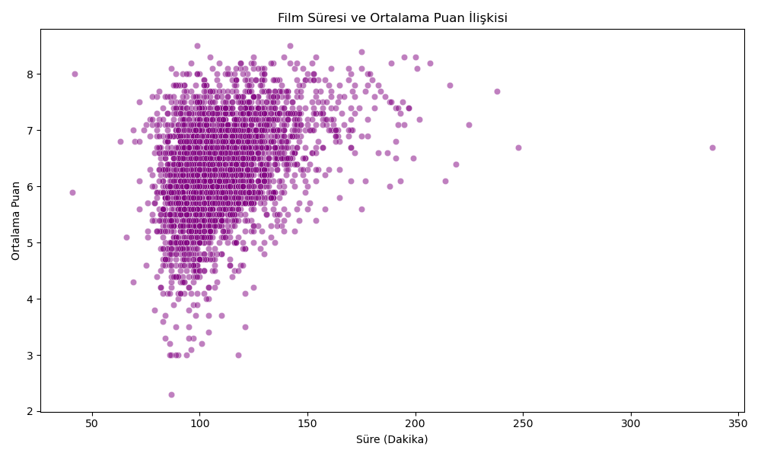
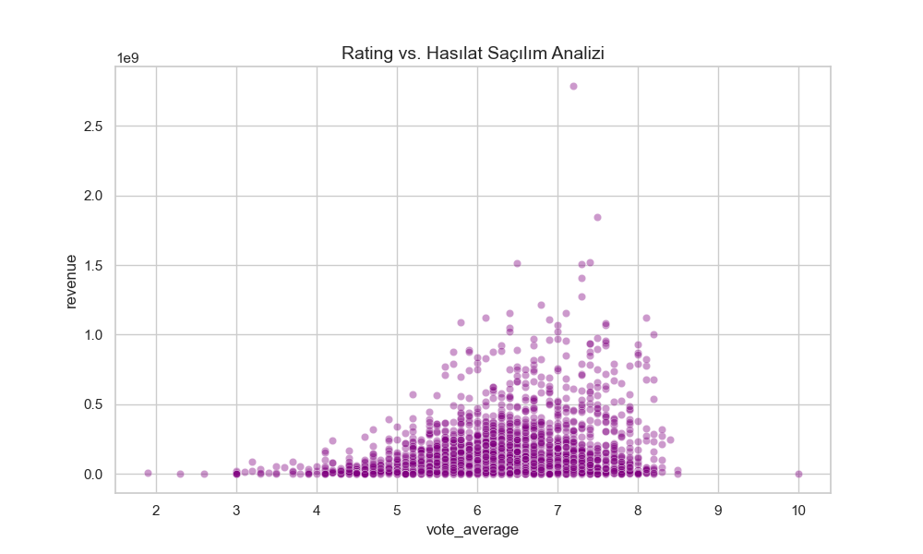
Bütçe, Puan ve Gişe İlişkisi
Büyük Bütçe = Garanti Kâr mı?
Dev bütçeli 47 filmden yalnızca 1 tanesi zarar etti:
→ The Lone Ranger: −$165,710,090 zarar
Genel trendde büyük bütçe kazanç olasılığını yüksek tutar,
ancak pazarlama ve dağıtım giderleri belirleyicidir.
Rating ve Hasılat:
• Düşük (0–5) puan grubun ort. hasılatı: $40.9M
• Orta (5–7) puan grubun ort. hasılatı: $108.4M
• Yüksek(7–10) puan grubun ort. hasılatı: $162.1M
Yüksek puan → %296 fazla ortalama gelir.
Süre–Puan İlişkisi:
90–150 dk arası filmler en yüksek puan kümesini oluşturur.
Çok kısa (<70 dk) veya aşırı uzun (>180 dk) filmler
ortalama puanda düşüş göstermektedir.

Slide 5
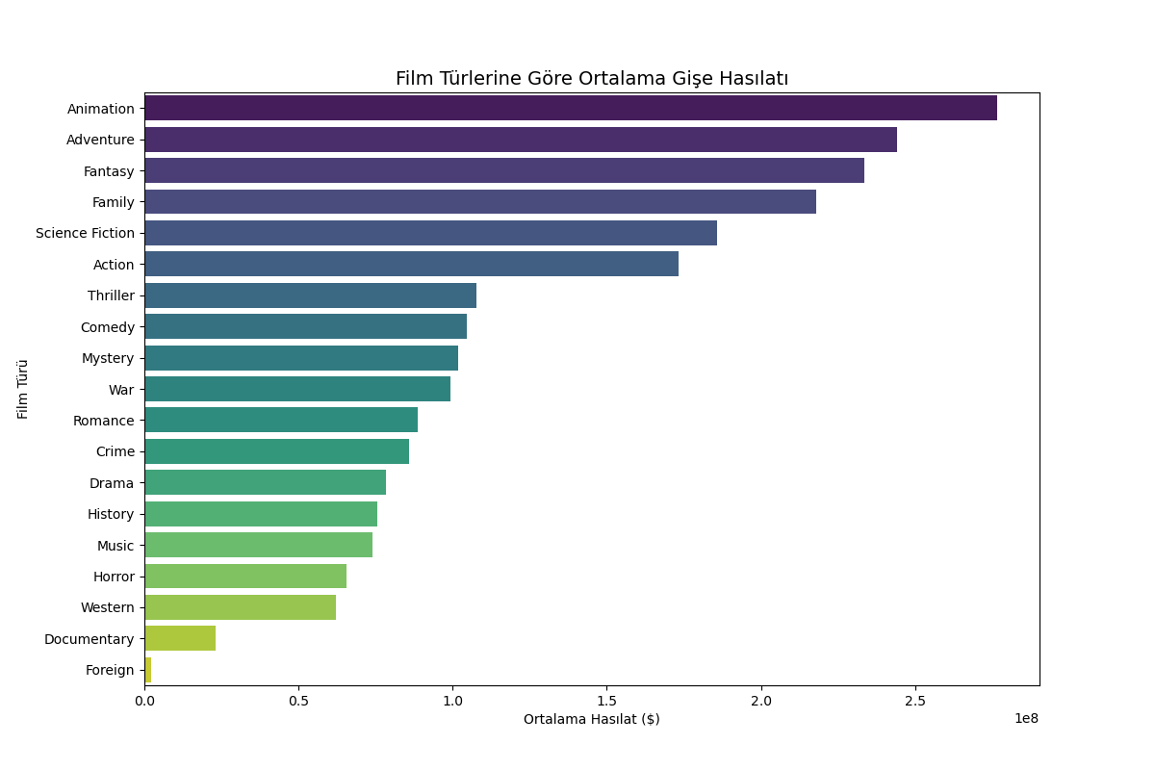
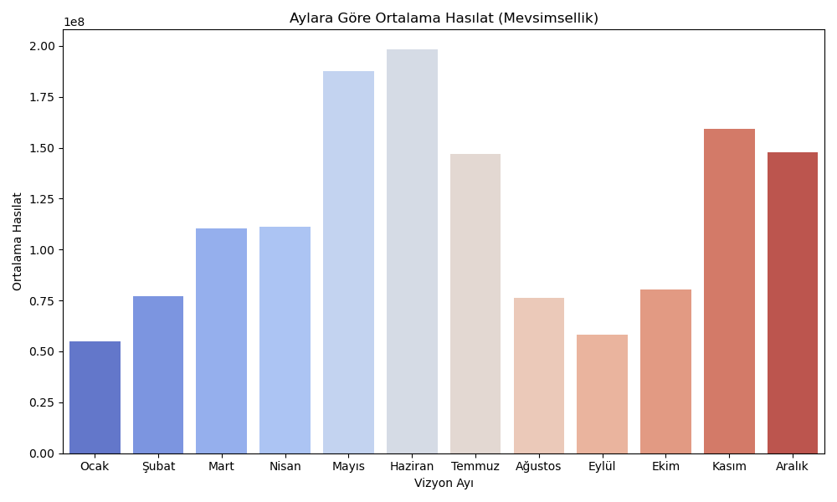
Tür Analizi & Mevsimsel Gişe Trendleri
Türlere Göre Ort. Hasılat (İlk 10):
1. Animation: $276.5M
2. Adventure: $244.2M
3. Fantasy: $233.6M
4. Family: $218.0M
5. Science Fiction: $185.8M
6. Action: $173.4M
7. Thriller: $107.7M
8. Comedy: $104.6M
9. Mystery: $101.7M
10. War: $99.3M
Mevsimsellik:
Yaz ayları (Haziran, Temmuz) ve Kış tatilleri (Aralık)
en yüksek ortalama hasılatı barındırır.
En yüksek aylık hasılat: HAZİRAN
Geniş kitlelere hitap eden türler bu dönemlerde
pazara çıkarak maksimum erişim sağlamaktadır.

Slide 6
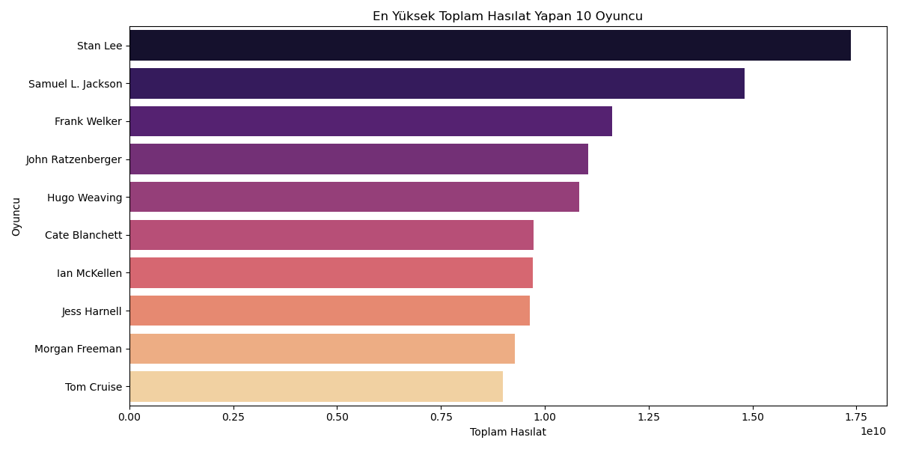
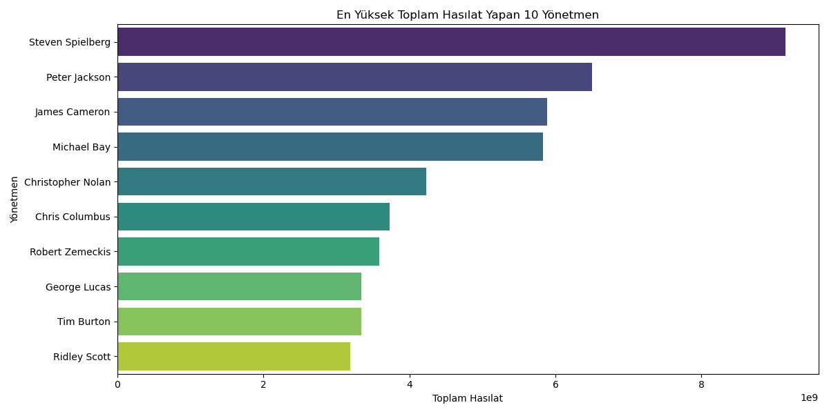
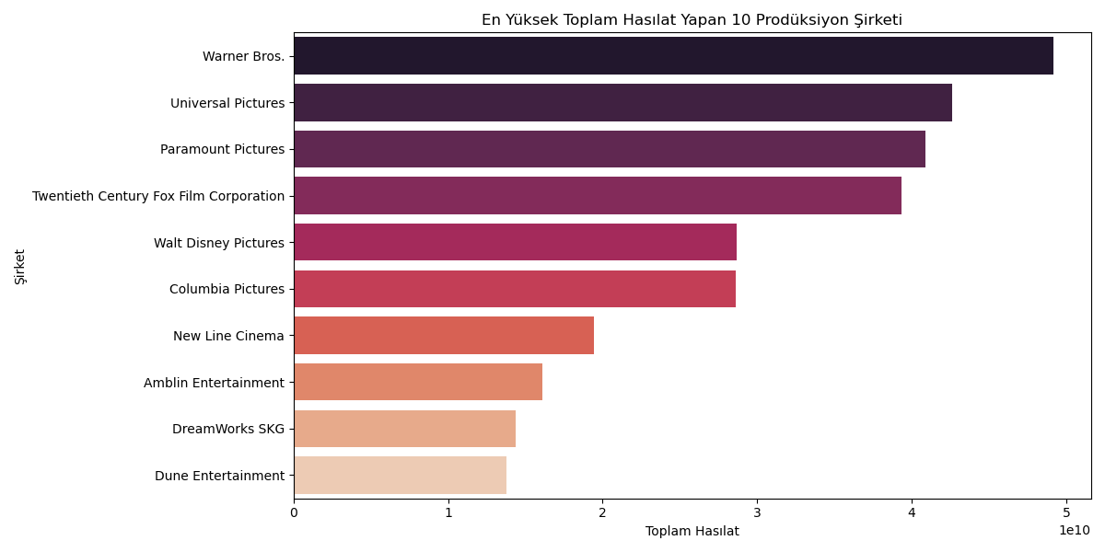
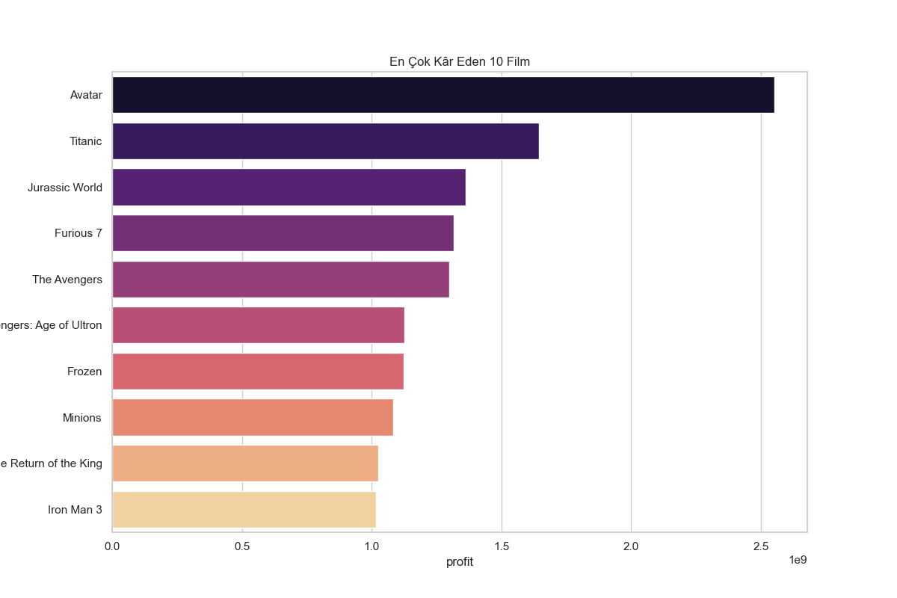
Sektörün Liderleri: Oyuncu · Yönetmen · Şirket
En Çok Hasılat Getiren Oyuncu:
Stan Lee → $17,364,063,582 toplam hasılat
(Marvel evren bağlantısı liderliğinin temel nedeni)
En Çok Hasılat Getiren Yönetmen:
Steven Spielberg → $9,147,393,164
(Uzun ve istikrarlı filmografi etkisi)
En Çok Hasılat Getiren Şirket:
Warner Bros. → $49,155,747,874
(Franchise portföyünün gücü: DC, Harry Potter, Looney Tunes)
Çıkarım:
Sektörde kazananlar rastgele oluşmaz; franchise
varlığı, marka değeri ve dağıtım ağı belirleyicidir.

